Slide 1

8. Kriisit ja niistä selviytyminen

Slide 2

Kriisit
Kriisi: äkillinen, raju tai hyvin kuormittava tilanne, josta selviytyminen voi aluksi tuntua mahdottomalta
Kriisiin liittyy usein mm.
  kokemus siitä, että ei ymmärrä tai hallitse tilannetta
  avuttomuuden tunne, hätä
  voimavarojen äärirajoilla toimiminen tai voimavarojen riittämättömyys
Kriisissä käynnistyy sopeutumisprosessi
  ihmismielellä automaattinen pyrkimys pitää yllä psyykkistä tasapainoa defenssien avulla

Slide 3

Kriisien jaottelu
Traumaattinen kriisi
  äkillinen kriisi
  laukaisevana tekijänä epätavallisen voimakas ja epänormaali tapahtuma, johon ihminen ei ole pystynyt valmistautumaan psyykkisesti
Elämänkriisi
  laukaisevana tekijänä muuttunut elämäntilanne tai tapahtuma
  kehittyy yleensä hitaammin kuin traumaattinen kriisi
Kehityskriisi / ikäkriisi
  ei selkeää tutkimusnäyttöä tiettyihin ikäkausiin liittyvistä kriiseistä
  osa ihmisistä kokee kriisin, joka nivoutuu tiettyyn kehitys- tai ikävaiheeseen

Slide 4
Kriisin vaiheet
Kriisiprosessissa voidaan erottaa tyypillinen kulku
Kriisin vaiheet:
  Shokkivaihe
  Reaktiovaihe
  Käsittelyvaihe
  Uudelleen suuntautumisen vaihe
Kuvaavat tarkoituksenmukaisia reagointi- ja käsittelymalleja, joiden avulla ihminen selviytyy kriisistä
  kyky tunteiden säätelyyn vaihtelee eri vaiheissa
  kriisin etenemisessä myös yksilöllisiä eroja

Slide 5
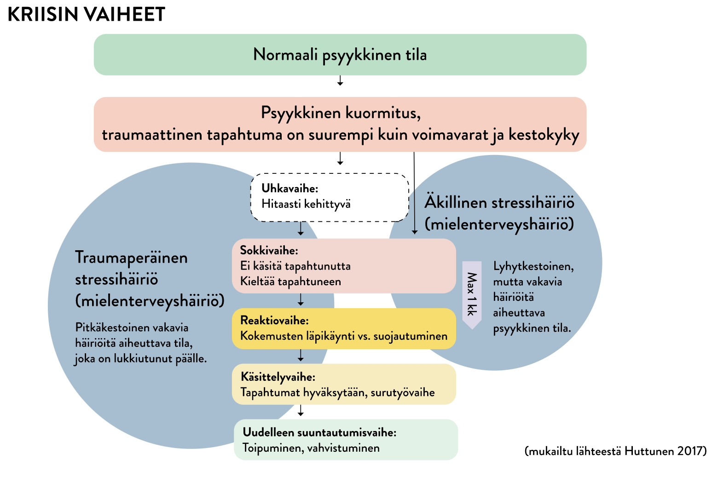
Kriisin vaiheet

Slide 6

Kriisin vaiheet: shokkivaihe
Käynnistyy automaattisesti järkyttävässä tai hyvin kuormittavassa tilanteessa
Mielen suojareaktio
  shokkivaihe suojaa mieltä sellaiselta kokemukselta ja tiedolta, jota ei heti pysty kestämään
Tyypillisiä defenssejä: tunteiden eristäminen, kieltäminen
  ihminen voi myös lamaantua
Kesto yleensä muutamista tunneista muutamaan vuorokauteen
Shokkivaiheessa syntyneet mielikuvat voivat olla vahvoja ja palaavat mieleen kriisin myöhemmissä vaiheissa

Slide 7

Kriisin vaiheet: reaktiovaihe
Shokin jälkeinen aika
  aletaan vähitellen ymmärtää tapahtunutta ja sen merkitystä itselle
Toimintakyky heikentyy reaktiovaiheessa
  tapahtumaan liittyvät muistot nousevat toistuvasti mieleen
  vaikeuksia kognitiivisissa toiminnoissa
  voimakkaat ja vaihtelevat tunteet
  painajaiset, uniongelmat
  keholliset oireet, esim. päänsärky
Tyypillinen defenssi: torjunta
  tasapainon hakeminen kokemuksen käsittelyn ja sen aiheuttaman tuskalta suojautumisen välillä

Slide 8

Kriisin vaiheet: käsittelyvaihe
Käsittelyvaiheessa tärkeää käydä tapahtumaa ja sen seurauksia läpi
  kokemuksen työstäminen hidastuu ja tasaantuu
  järkyttävään kokemukseen saadaan etäisyyttä
Hyväksytään vähitellen kriisin aiheuttanut tapahtuma tapahtuneeksi
  vaikeat tunteet voivat vaimentua ja välillä voimistua
  työstäminen kuormittaa edelleen kognitiivisia toimintoja
Tyypillinen defenssi: järkeistäminen

Slide 9

Kriisin vaiheet: uudelleen suuntautumisen vaihe
Vaihe, jossa kriisin laukaissut tapahtuma on vähitellen työstetty läpi
  tapahtunut muuttunut osaksi elämää
  hyväksytään osaksi elämäntarinaa
Suhtautuminen ikäviin ja kielteisiin muistoihin aiempaa levollisempaa
Pystytään jälleen suunnittelemaan tulevaisuutta

Slide 10
Kriisistä selviytyminen
Mahdollisimman varhaisessa vaiheessa saatu apu vähentää tehokkaasti myöhempää traumaperäistä oireilua
Shokkivaiheessa perustarpeista huolehtiminen ja psyykkisen ensiavun saaminen
  psyykkinen ensiapu: aktiivista kuuntelua, myötätuntoista ja empaattista läsnäolemista
Reaktiovaiheessa varhainen reaktioiden purkaminen ja normalisointi tehokasta
  reaktiovaiheen oireet kuuluvat sopeutumisprosessiin
Kriisin käsittelemisessä tehokkaita keinoja: itsemyötätunto, tunnetaidot, tietoisuustaidot ja arvotyöskentely
Sosiaalinen turvaverkosto tärkeä kaikissa kriisin vaiheissa
  vertaistuki
  tarvittaessa ammattilaisen apu, mm. psykoterapia

Slide 11

Kriisi- ja traumaterapia
Kriisiterapia
  lyhytkestoista psykoterapiaa, jossa keskitytään tyypillisesti yksittäiseen traumaattiseen tapahtumaan
  kesto viikoista kuukausiin
Traumaterapia
  pidempiaikaista psykoterapiaa, joka keskittyy yleisemmin traumaperäisten häiriöiden hoitoon
  psyykkisestä traumasta koituvia haittoja pyritään vähentämään

Slide 12
kriisityö
Tuen ja avun tarjoamista äkillisissä ja pitkittyneissä kriisitilanteissa
Kriisityön tavoitteita:
  inhimillisen kärsimyksen vähentäminen, turvallisuudentunteen palauttaminen
  työ- ja toimintakyvyn tukeminen
Kriisipäivystys: kuntien ylläpitämää
  voi soittaa vuorokauden ajasta riippumatta
  järjestetään mm. kotikäyntejä kriisin kohdanneen luo
Kriisikeskukset: matalan kynnyksen periaatteella toimivia paikkoja, joihin voi tulla asiakkaaksi kuka tahansa
  kriisivastaanotolle voi tulla ilman lääkärin lähetettä tai diagnosoitua mielenterveyden häiriötä

